Slide 2
Contenido
¿Hacia dónde vamos?
Sistema de Estadísticas Laborales y Empresariales
Construcción del indicador del Empleo Registrado
Principales resultados

Slide 3


¿Hacia dónde vamos?
01
Fortalecer la gobernanza del
Sistema Estadístico Nacional
02
Mejorar la calidad de la producción estadística
en las instituciones del Estado
Programa
Nacional de
Estadística
2021 - 2025
03
Modernizar la producción
estadística del INEC
04
Incrementar la producción de estadísticas oficiales a partir del aprovechamiento de Registros Administrativos
05
Facilitar el acceso a las estadísticas oficiales de
manera oportuna y transparente
  https://www.ecuadorencifras.gob.ec/documentos/web-inec/Sitios/Programa_Nacional_de_Estadistica/Micrositio_PNE_2021_2025/index.html

Slide 4
¿Hacia dónde vamos?
01
Fortalecer la gobernanza del
Sistema Estadístico Nacional
02
Mejorar la calidad de la producción estadística
en las instituciones del Estado
Programa
Nacional de
Estadística
2021 - 2025
03
Modernizar la producción
estadística del INEC
04
Incrementar la producción de estadísticas oficiales a partir del aprovechamiento de Registros Administrativos
05
Facilitar el acceso a las estadísticas oficiales de
manera oportuna y transparente
  https://www.ecuadorencifras.gob.ec/documentos/web-inec/Sitios/Programa_Nacional_de_Estadistica/Micrositio_PNE_2021_2025/index.html

Slide 5
Sistema de Estadísticas
Laborales y Empresariales

Slide 6
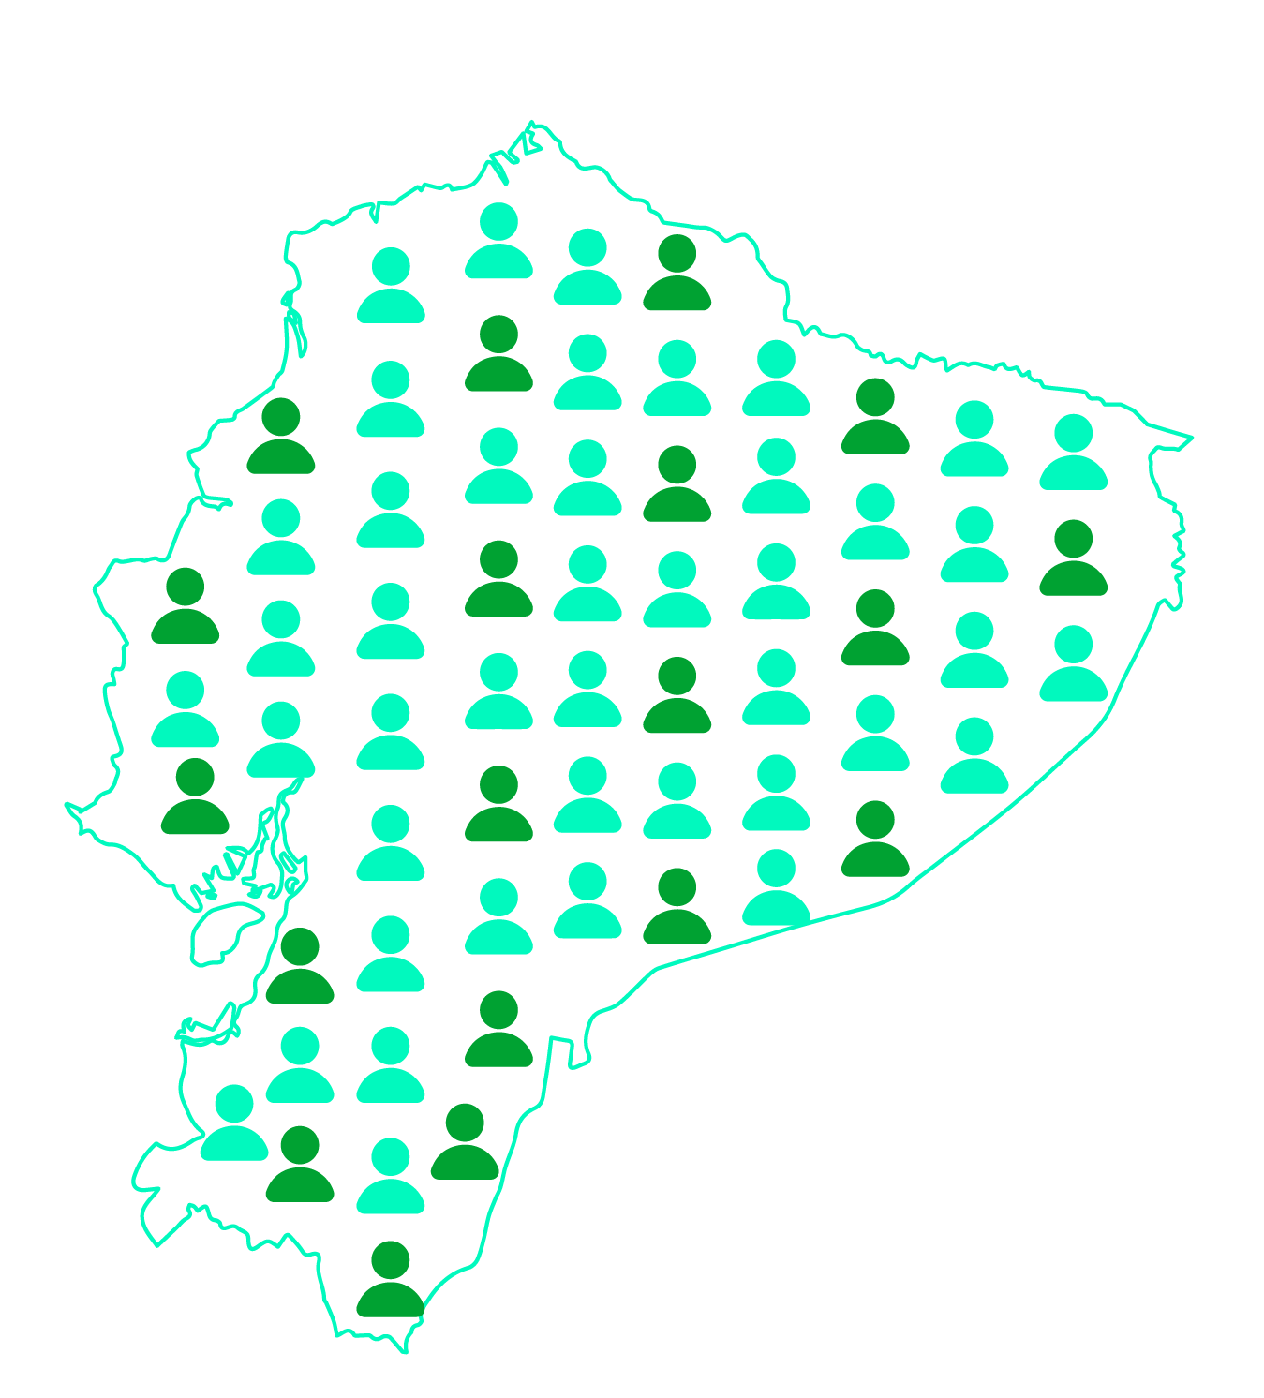

El fenómeno laboral y las distintas fuentes de información
Actualmente somos
18 millones
Censo
Levanta información general sobre la fuerza de trabajo; máxima desagregación; no es frecuente y es costosa.
Encuesta
(ENEMDU)
Levanta información especializada sobre la fuerza de trabajo; desagregación acotada, es frecuente y manejable presupuestariamente.
Registro del IESS
Incluye a la población registrada (afiliada), a bajo costo, es frecuente y máxima desagregación para a población de referencia
Aproximadamente
8,2 millones
trabajan

Slide 7
El alcance de las fuentes de información
Se debe entender los alcances y las limitaciones de las fuentes de información; además cuando estas se integran es necesario una armonización conceptual y metodológica previa, así las fuentes serán complementarias y útiles para el análisis del mercado laboral.
Encuesta
de Empleo
Registro Administrativo
Criterio
Censo
Toda la población
Toda la población
Determinado segmento
de la población
Cobertura
Desagregación/
precisión
Máxima desagregación
Limitada para
áreas menores
Total desagregación pero para un segmento de la población
Oportunidad
Cada 10 años
Cada mes
Continuamente
Afiliación a la Seguridad Social
Características de contribuyentes al SRI
Temática / objetivos
Varios temas
pero acotadas
Especializada en el mercado laboral

Slide 8
Construcción del Indicador del Empleo Registrado

Slide 9

¿Cómo entender el Registro Estadístico de Empleo?

Slide 10




El Sistema de Información del mercado laboral
Es un espacio de análisis acerca de la realidad laboral y productiva del país, basado en el aprovechamiento estadístico a partir de encuestas, censos y registros administrativos.
Laboratorio de dinámica laboral y empresarial (LDLE)
+
+
+
Fuentes de información
Indicadores
Visualización
Encuesta de Empleo (ENEMDU)
Registro Civil
Censo de Población y Vivienda
Registro de Estadísticas de Empresas
Servicio de Rentas Internas
Instituto Ecuatoriano de Seguridad Social
Tasa de Desempleo
Tasa de Empleo Adecuado
Empleo registrado
Sector informal
Ventas por sector
Número de Empresas
Masa salarial
Y más…
Visualizador ENEMDU
Visualizador REESS
Visualizador REEM
Análisis del mercado de trabajo
Monitorio y seguimiento sobre políticas

Slide 11







La infraestructura estadística detrás del Sistema
Gobernanza y transformación digital
Estudios
Gobernanza de Datos
Visualización
Ley de Estadística
Decreto Ejecutivo No. 77
Acuerdos interinstitucionales
Estándares internacionales
Modelo de transformación de Registros Administrativos
Data Warehouse
Seguridad , Metadatos y Calidad de Datos
Registro estadístico
Procesamiento y validación
Fuentes

Slide 12
Principales resultados

Slide 13




Sobre el indicador del empleo registrado
Es un indicador oficial de mercado laboral en base a registros administrativos
El indicador describe el comportamiento de aquellas personas que participan en el mercado laboral y cotizan a la seguridad social.
Fue aprobado en la Comisión interinstitucional (INEC, IESS, BCE, MDT, SNP)
La serie histórica está disponible a partir de Enero de 2009
La serie se produce de manera mensual y se difundirá cada tres meses

Slide 14
Evolución del empleo registrado
Tasa de variación anual
Destrucción neta: ↓ 71.702 mil
Destrucción neta: 304.992 mil
Fuente: Registro estadístico de empleo

Slide 15
Estructura del empleo registrado por Sexo
Marzo 2012
Marzo 2022
+ 374.068
2’781.057
3’155.125
+ 254.866
+ 119.202
Fuente: Registro estadístico de empleo

Slide 16
Estructura del empleo registrado por Rama de Actividad
Marzo 2012
Marzo 2022
Fuente: Registro estadístico de empleo

Slide 17
Sueldo corriente promedio por Rama de Actividad
Sueldo (dólares)
Fuente: Registro estadístico de empleo

Slide 18



Estamos a un clic de distancia
    https://www.ecuadorencifras.gob.ec/sistema-estadisticas-laborales-empresariales/

